Slide 1
19. Nodarbība
Mīklu pielāgošana iekļaujošai mācīšanai

Slide 2
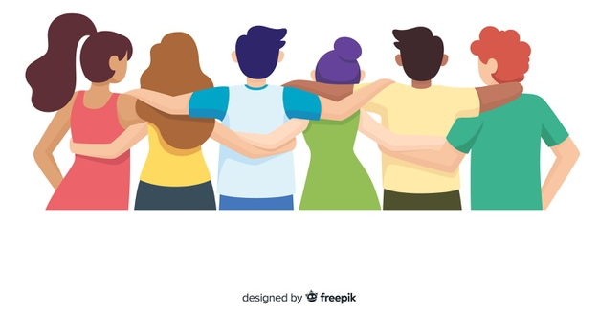
Iekļaušana nozīmē vienlīdzīgas piekļuves un iespēju nodrošināšanu neatkarīgi no rases, dzimuma, invaliditātes vai citām īpašām vajadzībām.
Kas ir iekļaušana?
NEXT
Notes:
Image source: Freepik
<a href="https://www.freepik.com/vectors/people">People vector created by pikisuperstar - www.freepik.com</a>
Pikisuperstar. (2018). Flat youth people hugging together Free Vector. www.freepik.com. https://www.freepik.com/free-vector/flat-youth-people-hugging-together_4741440.htm#page=1&query=inclusion&position=6#position=6&page=1&q

Slide 3
Mācīšanās traucējumi
Šajā projektā mēs koncentrējamies uz iekļaujošu materiālu izgatavošanu, īpaši attiecībā uz MT (mācīšanās traucējumi)
NEXT
Notes:
Image: Pixabay no attribution required
Geralt. (n.d.). www.pixabay.com. https://pixabay.com/fr/illustrations/la-dyslexie-lernst%C3%B6rung-puzzle-3014152/

Slide 4
Mācīšanās traucējumi:
Ir neirobioloģisks cēlonis.
Ietekmē to, kā smadzenes apstrādā informāciju.
Var pārklāties, kas ir parādība, ko sauc par līdzāspastāvēšanu.
NEXT

Slide 5
Mācīšanās traucējumi:
Var traucēt mācīšanās spēju kognitīvo attīstību, piemēram:
lasīšana,
rakstīšana,
runāšana,
matemātika,
motorikas uzdevumu plānošana un koordinēšana
NEXT

Slide 6
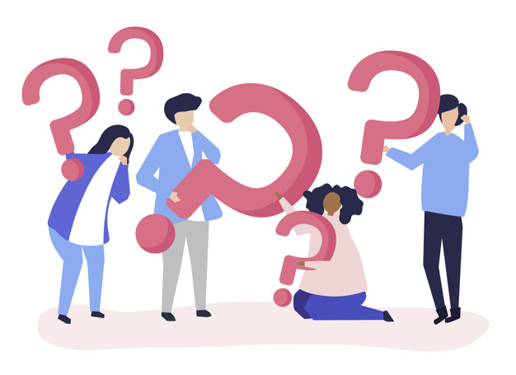
Kādi ir mācīšanās traucējumi?
Disleksija
Disgrāfija
Diskalkulija
Disfāzija
Dispraksija
NEXT
Notes:
Image source: Freepik
<a href="https://www.freepik.com/vectors/background">Background vector created by rawpixel.com - www.freepik.com</a>

Slide 7
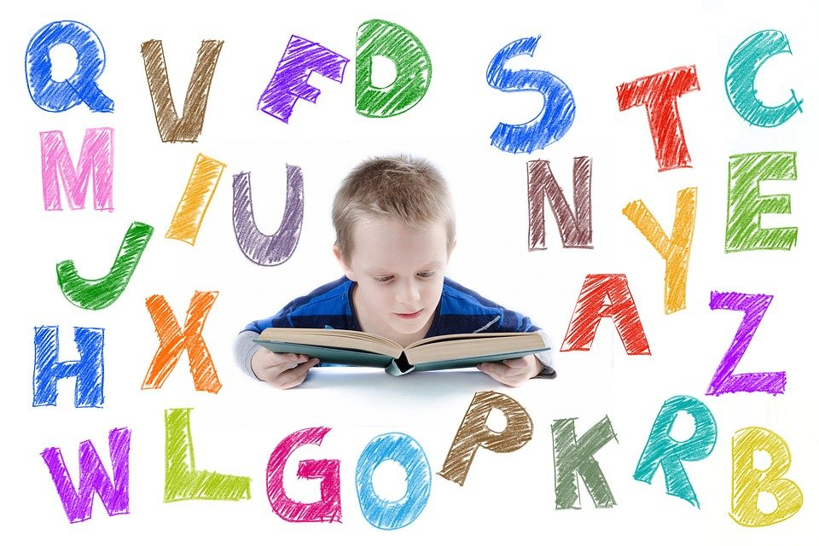
Disleksija
Visbiežāk sastopamie mācīšanās traucējumi.
Lasīšanas grūtības un valodas apstrādes prasmes.
Var ietekmēt:
lasītprasmi,
dekodēšanu,
lasīšanas izpratni,
iegaumēšanu,
rakstīšanu, pareizrakstību un dažreiz runu.
NEXT
Notes:
Image source: Pixabay, no attribution required
Geralt. (n.d.). www.pixabay.com. https://pixabay.com/fr/photos/%C3%A9cole-apprendre-lettres-%C3%A9tudiants-3704033/

Slide 8
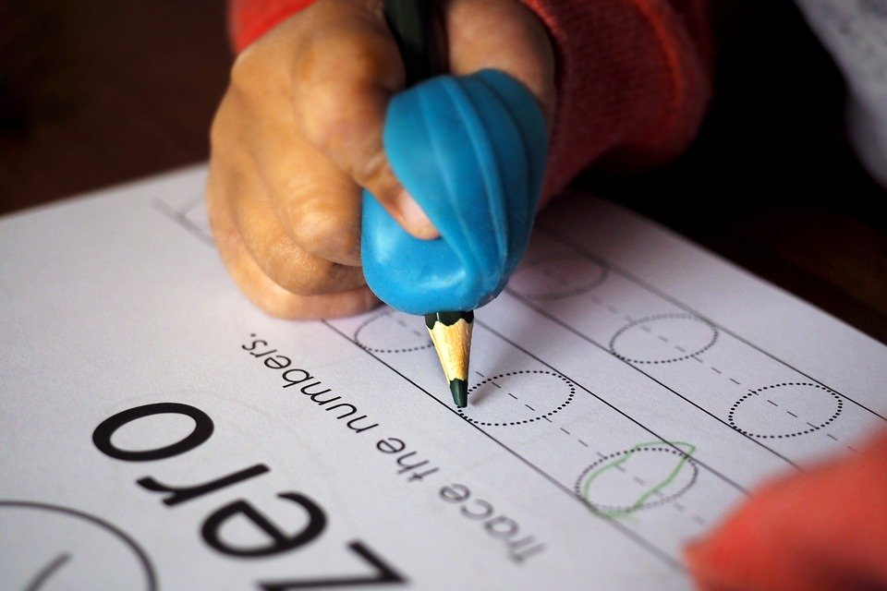
Disgrāfija
Ietekmē personas rokraksta spējas un smalko motoriku.
Var radīt grūtības ar:
pareizrakstību,
telpisko plānošanu uz papīra,
teikumu secību vārdos,
rakstīšanas sacerēšanu,
domāšana un rakstīšana vienlaikus,
burtu pārklāšanās,
vārdu pārklāšanās un pretrunīgas atstarpes.
NEXT
Notes:
Image source: Pixabay
EPhotographyAustralia. (n.d.). www.pixabay.com. https://pixabay.com/fr/photos/%C3%A9crit-enfants-apprentissage-l-%C3%A9cole-3587908/

Slide 9
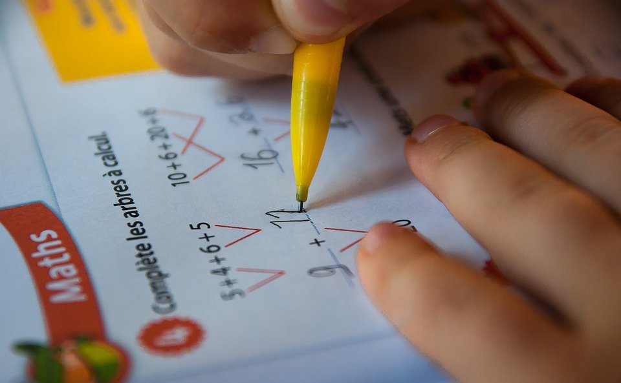
Diskalkulija
Izglītojamajiem ir grūtības:
izprast skaitļus un iemācīties matemātikas faktus,
iegaumēt un kārtot skaitļus,
veikt aprēķinus,
veikt abstraktas matemātiskas darbības,
saprast un pateikt laiku.
NEXT
Notes:
Image source: Pixabay no attribution required
Jackmac34. (n.d.). www.pixabay.com. https://pixabay.com/fr/photos/math%C3%A9matiques-%C3%A9colier-calcul-%C3%A9cole-2640219/

Slide 10
Disfāzija
Ietekmē cilvēka spēju runāt un saprast izrunātos vārdus.
Grūtības atšķirt vārdus runā
NEXT
Notes:
Image source : Pixabay no attribution required
Mohamed_hassan. (n.d.). www.pixabay.com. https://pixabay.com/fr/vectors/secret-chuchoter-l-oreille-femme-3650080/

Slide 11
Dispraksija
Motorikas grūtības, piemēram:
roku un acu koordinācija,
kustība un koordinācija,
valoda un runa.
Parasti tiek klasificēts kā attīstības koordinācijas traucējums
NEXT
Notes:
Image source: Pixabay no attribution required
Mohamed_hassan. (n.d.). www.pixabay.com. https://pixabay.com/fr/illustrations/blog-%C3%A9crit-caf%C3%A9-espace-de-travail-3383287/

Slide 12
Mīklas pielāgošana
mazām grupām
skaidras
Mīklas
dažādas
stabilas
Minimāla smalkā motorika
NEXT

Slide 13
Mīklas pielāgošana
Miklas mazām grupām
Pielāgošana grupas lielumam.
Mazākas grupas = vairāk mijiedarbības
Veicina komandas darbu
Ļauj katram skolēnam būt lomai
NEXT
Notes:
Source image: Pixabay no attribution required
Geralt. (n.d.). www.pixabay.com. https://pixabay.com/fr/illustrations/puzzle-%C3%A9quipe-hommes-d-affaires-2651912/

Slide 14
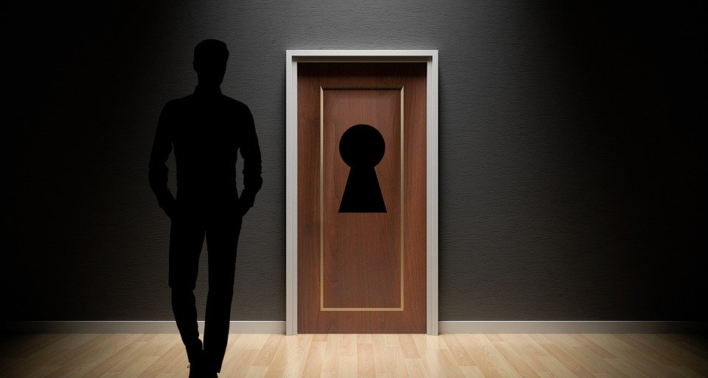
Mīklas pielāgošana
Skaidras mīklas
skaidrs mīklas mērķis
Mīklas mērķis = atrisināt mīklu
NEVIS atklāt, ka šī ir mīkla
NEXT
Notes:
Image Source: Pixabay no attribution required
Tumisu. (n.d.). www.pixabay.com. https://pixabay.com/fr/illustrations/%C3%A9vasion-salle-myst%C3%A8re-porte-4888667/

Slide 15
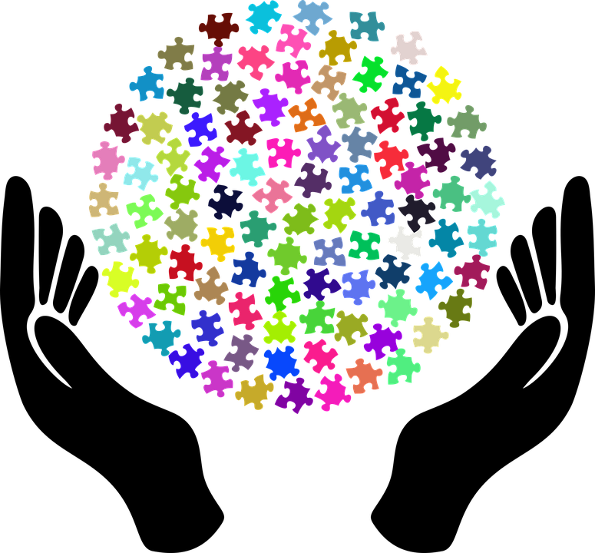
Mīklas pielāgošana
Dažādas mīklas
Dažādība grupās
Uzdevumu dažādība:
ļauj piedalīties katram skolēnam
ļauj katram skolēnam papildināt
veicina spēju paļauties uz komandas biedriem
veicina komandas darbu
NEXT
Notes:
Image Source: Pixabay no attribution required
GDJ. (n.d.). www.pixabay.com. https://pixabay.com/fr/vectors/deux-mains-doigts-humaine-2099123/

Slide 16
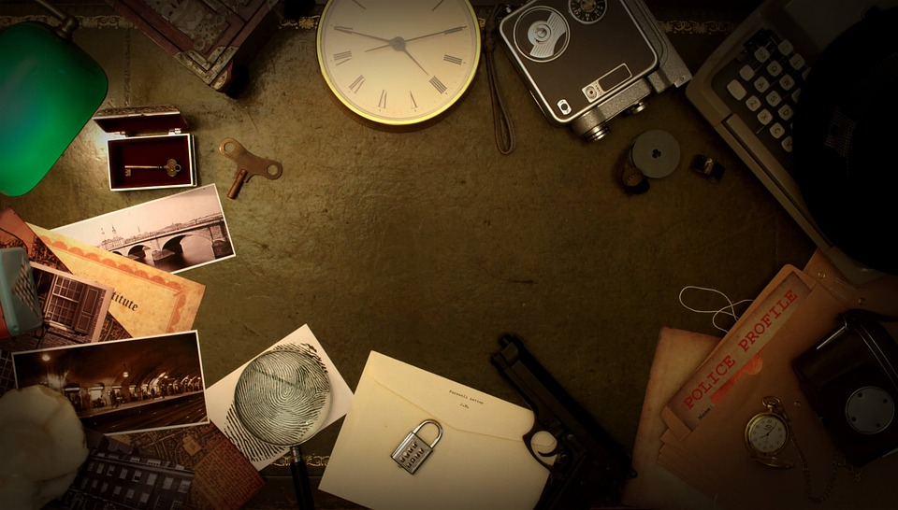
Mīklas pielāgošana
Stabilas mīklas
Saskaņots dizains
Mīklu saskaņotība
Ideālā gadījumā nav neviena nepiederoša priekšmeta
Katrs pavediens ir saistīts ar vienu izaicinājumu
NEXT
Notes:
Image source: Pixabay, no attribution required
Clockedindk. (n.d.). www.pixabuy.com. https://pixabay.com/fr/illustrations/en-direct-jeu-de-l-%C3%A9vacuation-1155620/

Slide 17
Mīklas pielāgošana
Minimāla smalkā motorika
Smalkas motorikas = izaicinājums daudziem skolēniem at MT.
Labāk izvairīties vai atbalstīt:
Lielākas slēdzenes,
Lielāki puzles gabali
Sadarbošanās mīklas
NEXT
Notes:
Image source: Pixabay, no attribution required
Peggy_Marco. (n.d.). www.pixabay.com. https://pixabay.com/fr/illustrations/puzzle-coop%C3%A9ration-partenariat-1020221/

Slide 18
Rakstiskie materiāli
Teksta fonti: Arial, Century Gothic or OpenDys ir ieteikti. Citas opcijas var būt: Verdana, Tahoma, Open Sans, vai Trebuchet.
Atstarpēm jābūt1,5 starp līnijām
Font izmēram jābūt: 12 un14 kad vien iespējams.
Saskaņojiet tekstu pa kreisi un nelieciet to “centrētā”.
Drukāšana uz vienas puses vai uz atsevišķām loksnēm (bez lapu apgriešanas.)
NEXT
Notes:
Image source: Pixabay, no attribution required
OpenClipart-Vectors. (n.d.). www.pixabay.com. https://pixabay.com/fr/vectors/main-crayon-stylo-edit-160538/

Slide 19
Rakstiskie materiāli
Izmantojiet krāsas, lai nodalītu informāciju, un krāsu kodi lai jums ir konsekventi.
Rakstīto materiālu balts vai pasteļkrāsas fons
Izcelta informācija: izmantojiet visus burtus vai treknrakstā burtus vai izceliet ar krāsu. Neizmantojiet kursīvu, treknu slīprakstu vai pasvītrotu tekstu.
NEXT

Slide 20
Atsauces
Vizuālie materiāli :
Slides 1, 3 – 5, 7-18 images from Pixabay free license, no attribution required.
Geralt. (n.d.). www.pixabay.com. https://pixabay.com/fr/photos/%C3%A9cole-apprendre-lettres-%C3%A9tudiants-3704033/
EPhotographyAustralia. (n.d.). www.pixabay.com. https://pixabay.com/fr/photos/%C3%A9crit-enfants-apprentissage-l-%C3%A9cole-3587908/
Jackmac34. (n.d.). www.pixabay.com. https://pixabay.com/fr/photos/math%C3%A9matiques-%C3%A9colier-calcul-%C3%A9cole-2640219/
Mohamed_hassan. (n.d.). www.pixabay.com. https://pixabay.com/fr/illustrations/blog-%C3%A9crit-caf%C3%A9-espace-de-travail-3383287/
Mohamed_hassan. (n.d.). www.pixabay.com. https://pixabay.com/fr/vectors/secret-chuchoter-l-oreille-femme-3650080/
Geralt. (n.d.). www.pixabay.com. https://pixabay.com/fr/illustrations/la-dyslexie-lernst%C3%B6rung-puzzle-3014152/
Geralt. (n.d.). www.pixabay.com. https://pixabay.com/fr/illustrations/puzzle-%C3%A9quipe-hommes-d-affaires-2651912/
Tumisu. (n.d.). www.pixabay.com. https://pixabay.com/fr/illustrations/%C3%A9vasion-salle-myst%C3%A8re-porte-4888667/
GDJ. (n.d.). www.pixabay.com. https://pixabay.com/fr/vectors/deux-mains-doigts-humaine-2099123/
Clockedindk. (n.d.). www.pixabuy.com. https://pixabay.com/fr/illustrations/en-direct-jeu-de-l-%C3%A9vacuation-1155620/
Peggy_Marco. (n.d.). www.pixabay.com. https://pixabay.com/fr/illustrations/puzzle-coop%C3%A9ration-partenariat-1020221/
OpenClipart-Vectors. (n.d.). www.pixabay.com. https://pixabay.com/fr/vectors/main-crayon-stylo-edit-160538/
Slides 2 and 6 Freepik:
Pikisuperstar. (2018). Flat youth people hugging together Free Vector. www.freepik.com. https://www.freepik.com/free-vector/flat-youth-people-hugging-together_4741440.htm#page=1&query=inclusion&position=6#position=6&page=1&q
Rawpixel.com. (2018). Group of people holding question mark icons Free Vector. www.freepik.com. https://www.freepik.com/free-vector/group-people-holding-question-mark-icons_3530048.htm#page=1&query=question&position=3
NEXT

